Slide 1
מבוא לחיישנים הבריחה מהמבוך!

Slide 2
תוכן עניינים
חזרה ותזכורת
מבוא לחיישנים
מוטיבציה – למה רובוט צריך חיישנים?
כיצד הרובוט משתמש בחיישנים?
בואו נתכנת את הרובוט!
בריחה מהמבוך
סדר וניקיון

Slide 3
חזרה ותזכורת
הוספת מנורה לרובוט – רכיב פלט
תכנות הרובוט – פקודת הדלקת הנורה

Slide 4
מוטיבציה - למה צריך חיישנים
עד כה ביצענו פעולות קבועות וידועות מראש
למשל נסיעה בזמן קבוע ופניות מתוכננות מראש.
מערכות רבות עובדות ללא חיישנים
למשל מערכות השקיה אוטומטיות, רמזורים
יש להגדיר מראש עוצמת הפעלה ומשך הפעלה לכל רכיב, ולקוות שאין הפרעות כדי שהמערכת תפעל כפי שרצינו.
Notes:
חיישן שבודק באופן קבוע מה זווית זרוע הרובוט מאפשר תכנות גמיש וקבלת החלטות בזמן אמת בהתאם לזוית הזרוע הנוכחית. כך ניתן לקבוע מתי ייעצרו תנועות פתיחת וסגירת הזרוע בהתאם לנדרש ממנה.

Slide 5
מוטיבציה - למה צריך חיישנים
יש משימות שדורשות לבדוק מה קורה בסביבת הרובוט כדי לדעת כיצד לפעול
טיפול בהפרעות לפעולת המערכת
עבודה אוטומטית ללא מגע יד אדם
קבלת החלטות בזמן העבודה בהתאם לסביבה
חישה
תכנון
פעולה
איסוף מידע על הסביבה
בדיקת המידע כדי להחליט איזו פעולה נדרשת
ביצוע פעולה על הסביבה
Notes:
חיישן שבודק באופן קבוע מה זווית זרוע הרובוט מאפשר תכנות גמיש וקבלת החלטות בזמן אמת בהתאם לזוית הזרוע הנוכחית. כך ניתן לקבוע מתי ייעצרו תנועות פתיחת וסגירת הזרוע בהתאם לנדרש ממנה.

Slide 6
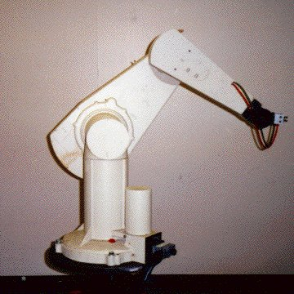
מוטיבציה - למה צריך חיישנים
מהי הזווית של הזרוע שלי?
מידע על המערכת וחלקיה
Notes:
חיישן שבודק באופן קבוע מה זווית זרוע הרובוט מאפשר תכנות גמיש וקבלת החלטות בזמן אמת בהתאם לזוית הזרוע הנוכחית. כך ניתן לקבוע מתי ייעצרו תנועות פתיחת וסגירת הזרוע בהתאם לנדרש ממנה.

Slide 7

מוטיבציה - למה צריך חיישנים
היכן אני נמצא?
התמצאות ביחס לסביבה
Notes:
כדי לצאת מהמבוך הרובוט צריך לחוש את סביבתו ולהבין היכן הוא נמצא ביחס אליה, כדי לקבל החלטה לאן להתקדם בכל רגע נתון.

Slide 8
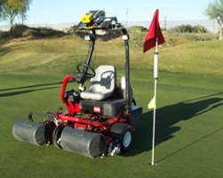

מוטיבציה - למה צריך חיישנים
אפשר לנוע בחופשיות?
זיהוי מכשולים
Notes:
הרובוט אמור לחוש את סביבתו ולזהות מכשולים בדרכו. בתכנות הרובוט נתכנן עקיפת מכשולים בזמן בדיקה רציפה של המרחק שלנו מהם.

Slide 9
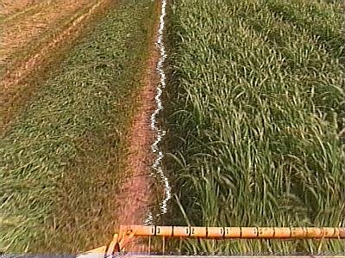
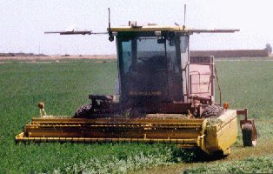
מוטיבציה - למה צריך חיישנים
משימות ייחודיות: היכן קו הגבול של התבואה?
ביצוע קציר אוטומאטי
Notes:
ניתן לתכנן משימות ייחודיות לרובוטים המתבססים על חישת סביבתם, וכך נוכל למשל לתכנת את הרובוט הקוצר לעבוד רק על תבואה שלא נקצרה בזכות זיהוי אוטומטי של קו הגבול בינה לבין תבואה שכבר נקצרה.

Slide 10
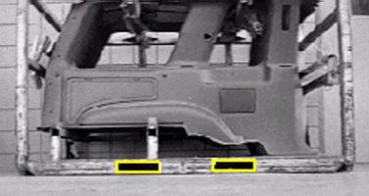
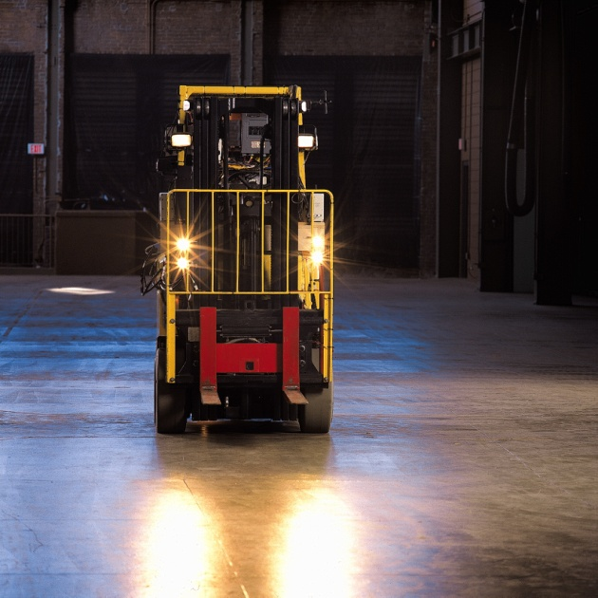
מוטיבציה - למה צריך חיישנים
היכן פתחי ההעמסה לזרועות המלגזה?
שינוע סחורה אוטומטי ללא מגע יד אדם
Notes:
זיהוי אוטומטי של פתחי ההעמסה יאפשר מיכון ואוטומציה של תהליך שינוע סחורה, כך שהרובוט יזהה אוטומטית את הפתחים ויוכל להעמיס ולפרוק סחורה ללא צורך במגע יד אדם.

Slide 11
כיצד הרובוט משתמש בחיישנים?
החיישנים הם הרכיבים המשמשים כ"חושים" של הרובוטים.
מאפשרים לרובוט לקבל מידע על סביבתו
אוספים מידע באופן רצוף מהסביבה ומעבירים אותו לבקר אליו הם מחוברים
תכנית המחשב שהבקר מריץ אמורה לבדוק את המידע ולהחליט בהתאם אילו פעולות לבצע

Slide 12
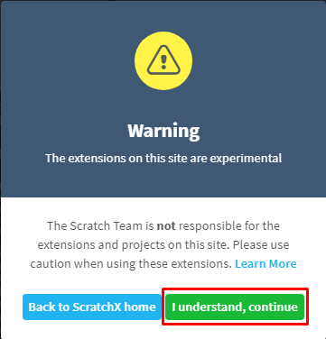
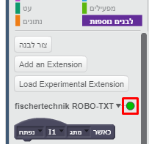
חיבור הרובוט למחשב
חיבור הבטריה לבקר והדלקת הרובוט
חיבור הרובוטים למחשבים עם כבל USB
להריץ את קובץ "תוכנת הקישור" FTSCRACHTXT ולבחור את אופצית חיבור ה-USB (הראשונה)
כניסה לאתר ScratchX להרחבה של פישרטקניק
אישור תנאי השימוש
בדיקה שנקודת החיווי של הרובוט ירוקה

Slide 13
תכנות הרובוט –נסיעה מתוכננת במבוך
תכננו אלגוריתם נסיעה אל מחוץ למבוך
יש לבצע נסיעה קצובה בזמן ופניות קצוהות בזמן כדי לקבוע מראש כיצד הרובוט ינווט דרכו החוצה מהמבוך
כתבו את תסריט הנסיעה לרובוט
הריצו את התסריט
ניסוי וטעייה: תקנו את האלגוריתם, עדכנו את התסריט ונסו שוב.
דיון: האם הצלחתם בניסיון הראשון? מה יקרה אם נרצה לצאת ממבוך אחר? האם ניתן לכתוב תכנית אחת שתצא מכל מבוך? איזה מידע דרוש לרובוט?

Slide 14
סדר וניקיון
שמירת פרוייקט ה-SCRATCHX
סוגרים את החלונות במחשב
כיבוי הרובוט
סידור ציוד ועמדת העבודה
פירוק הבטריה
חיבור הבטריה לעמדת ההטענה
סידור הרובוט לארון

